Slide 1




Slide 2

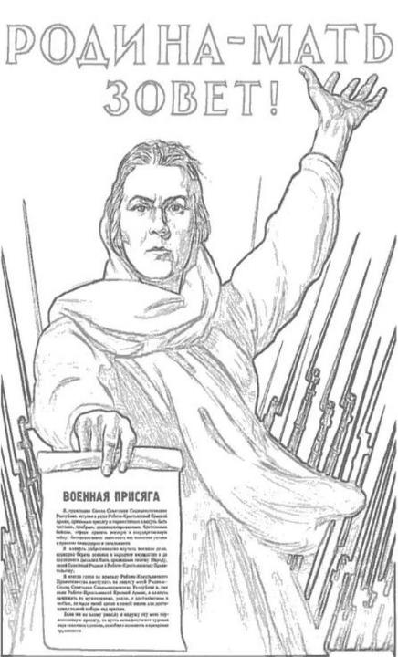
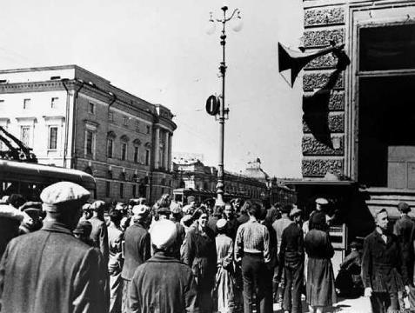
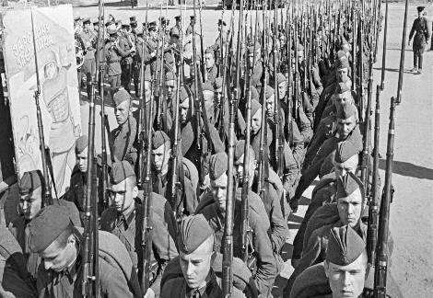
Одна из самых страшных страниц истории нашей Родины – Великая Отечественная война 1941-1945 годов.
В рассекреченных документах Министерства обороны России есть архивные документы, в которых отражена лишь малая толика свидетельств невиданного массового героизма бойцов и командиров Красной Армии, о который разбился в прах гитлеровский «План Барбаросса».

Slide 3
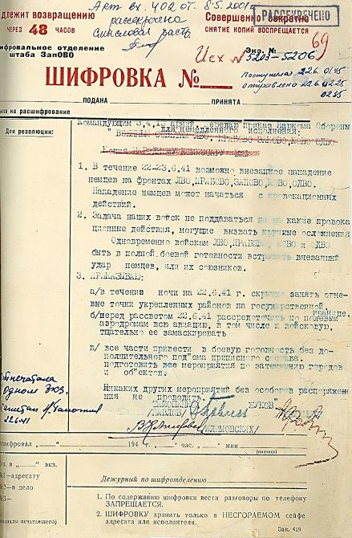
Директива
Народного Комиссара Обороны СССР
от 22.06.1941 № 1 (1:45 ночи)
22 июня 1941 года из Москвы была передана директива народного комиссара обороны СССР Семена Тимошенко.
За несколько часов до этого солдаты 90-го пограничного отряда Сокальской комендатуры задержали немецкого военнослужащего 221-го полка 15-й пехотной дивизии вермахта Альфреда Лискова, который вплавь пересек пограничную реку Буг.
Он был доставлен в город Владимир-Волынский, где на допросе рассказал, что на рассвете 22 июня немецкая армия перейдет в наступление на всем протяжении советско-германской границы.
Информация была передана вышестоящему командованию. ​

Slide 4
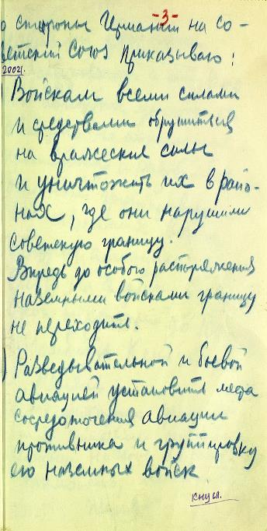
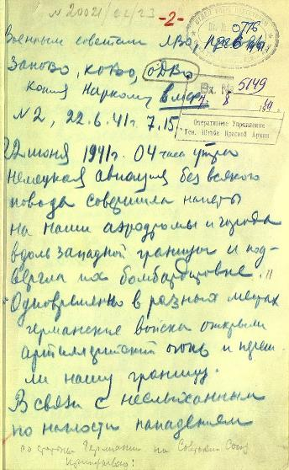
Боевой приказ
Народного Комиссара Обороны от 22.06.1941 № 2 (7.15 утра)
Особое внимание заслуживает рассекреченная копия рукописного Боевого приказа Народного Комиссара Обороны № 2 от 22.06.1941, собственноручно составленном начальником Генштаба РККА Г. Жуковым спустя три часа после начала войны – в 7:15 утра.
Примечательно, что приказ предписывает войскам Красной Армии «всеми силами и средствами обрушиться на вражеские силы и уничтожить их в районах, где они нарушили советскую границу», а бомбардировочной и штурмовой авиации уничтожать вражеские самолеты на аэродромах базирования и группировки наземных войск «на глубину германской территории до 100-150 километров».

Slide 5
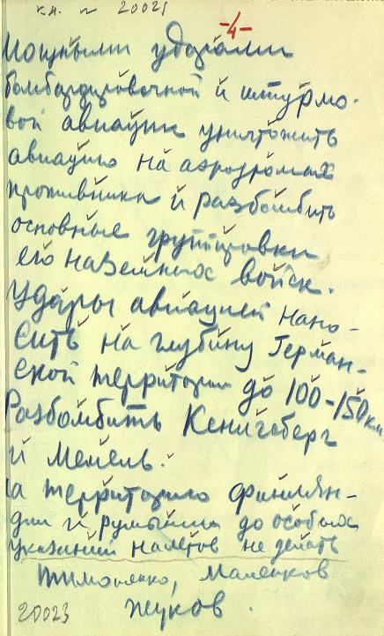
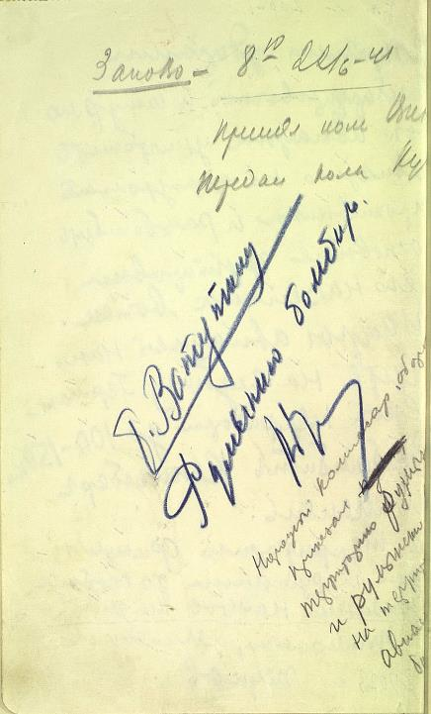
При этом было указано, что «на территорию Финляндии и Румынии до особых указаний налетов не делать».
На обороте последнего листа этого документа стоит приписка Г. Жукова: «Т [ов]. Ватутину. Румынию бомбить»

Slide 6
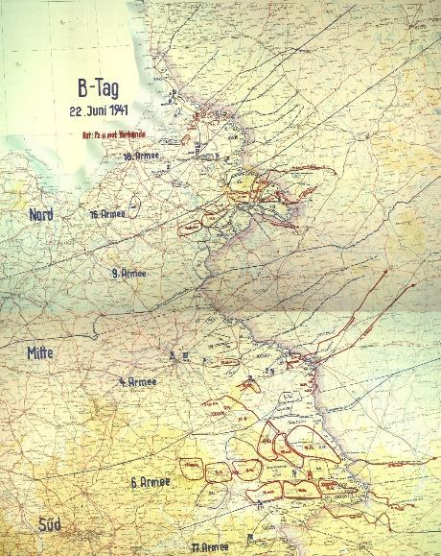
Трофейная карта «План Барбаросса» 22.06.1941
На карте начального этапа «Плана Барбаросса» кроме подробного размещения у границ СССР группировок немецко-фашистских войск, обозначены планируемые направления основных ударов войск вермахта в первые дни войны.
Все они так и остались на бумаге: блицкриг разбился о мужество и стойкость советских войск.
В 1940–1941 годы Германия разработала план нападения на СССР, предполагающий «молниеносную войну».
План и операция были названы в честь короля Германии и императора Священной Римской империи Фридриха I «Барбаросса».

Slide 7
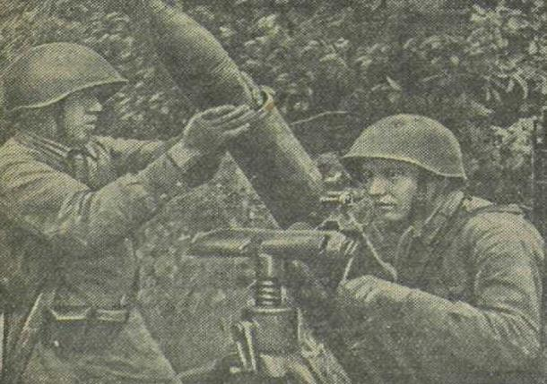
КИЕВСКИЙ ОСОБЫЙ ВОЕННЫЙ ОКРУГ
(ЮГО-ЗАПАДНЫЙ ФРОНТ)
Настоящий ужас на врага наводила 99-я Стрелковая дивизия, прикрывавшая город Перемышль.
«Отборная» дивизия, состоящая из наиболее храбрых солдат – именно такую оценку 99-й стрелковой дивизии дало немецкое командование по итогам боевых действий летом 1941 года.
В своих рекомендациях оно предлагало избегать открытых, а тем более фронтальных боев, «по возможности в бой с дивизией не вступать».
Бойцы 99-й Краснознамённой стрелковой дивизии, отличившиеся в боях с германским фашизмом. Красноармейцы-миномётчики Н. Прутьков (наводчик) и
Н. Крайнев.
3 августа 1941 года

Slide 8
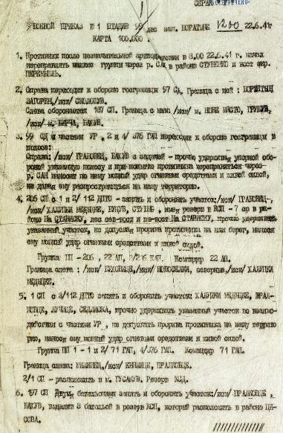
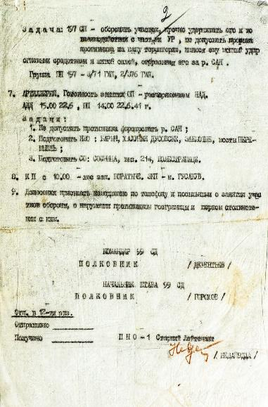
Боевой приказ № 1 штадив 99 от 22.06.1941 (12:00)
22 июня 1941 года 99-я стрелковая дивизия находилась в г. Перемышль, где приняла первый удар бронированных масс немецко-фашистских войск.

Slide 9
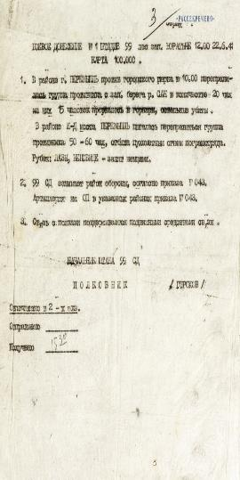
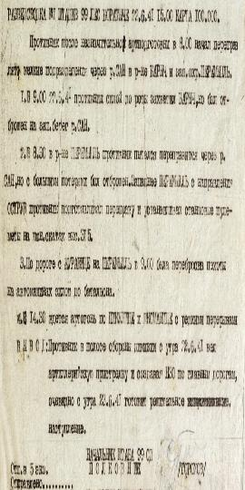
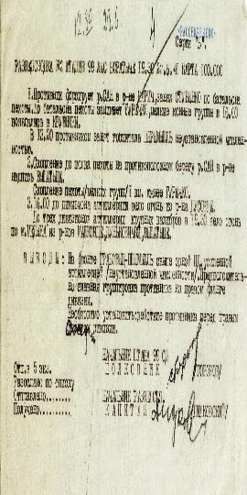
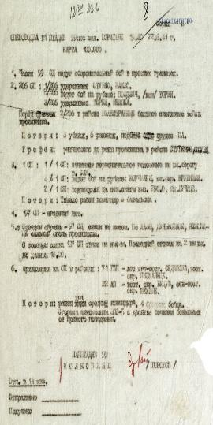
В результате вероломного нападения город Перемышль оказался захвачен гитлеровцами, но 23 июня части дивизии совместно с другими подразделениями отбили правобережную часть города и восстановили границу.

Slide 10
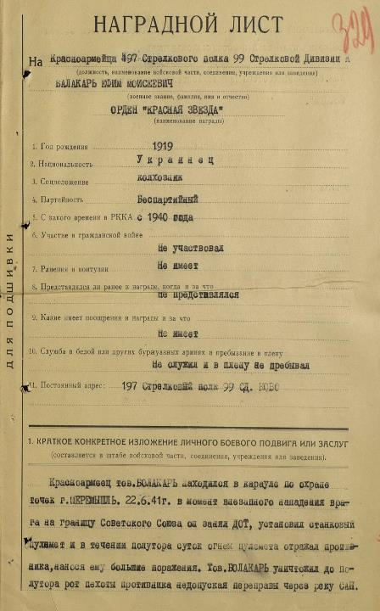
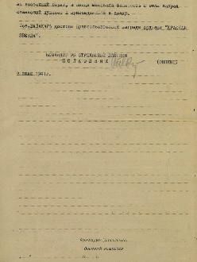
О подвигах красноармейцев и командиров этого соединения в первые дни войны рассказывают рассекреченные наградные документы.
Именно 22 июня красноармеец Балакарь Е.М. находился в карауле по охране точек города.
В момент нападения он не растерялся, занял ДОТ, установил станковый пулемет и в течение полутора суток огнем пулемета отражал противника и не допустил его переправы через реку Сан.
Когда опасность миновала, он забрал станковый пулемет и присоединился к своему полку.

Slide 11
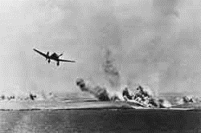
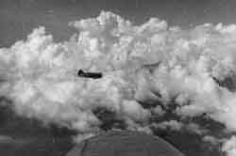
ЛЕНИНГРАДСКИЙ ВОЕННЫЙ ОКРУГ
(СЕВЕРНЫЙ ФРОНТ)
Среди рассекреченных документов – десятки наградных листов на красноармейцев и командиров, отличившихся в тех первых кровопролитных боях.
В их числе – и описания подвигов летчиков-истребителей 158-го истребительного авиаполка Ленинградского военного округа младших лейтенантов Петра Харитонова и Степана Здоровцева, совершивших 26.06.1941 первые тараны фашистских бомбардировщиков в небе над городом Остров.

Slide 12
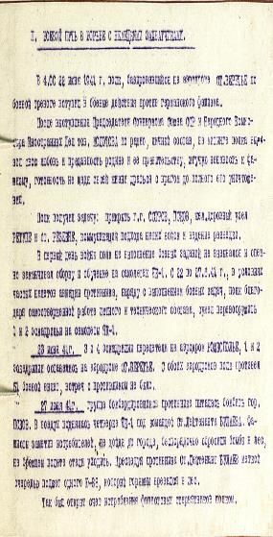
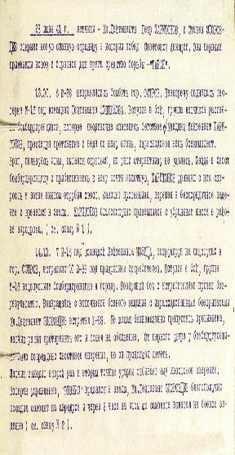

Из краткой боевой истории 158-го истребительного авиаполка с описанием подвигов младших лейтенантов Харитонова и Здоровцева
В боевые действия против германского фашизма 158-й истребительный авиаполк вступил 22.06.1941.
Перед полком ставилась задача прикрывать города и коммуникации Псковской области при подходе наших войск, вести разведку.
27 июня летчики полка открыли счет на уничтожение фашистских стервятников.

Slide 13
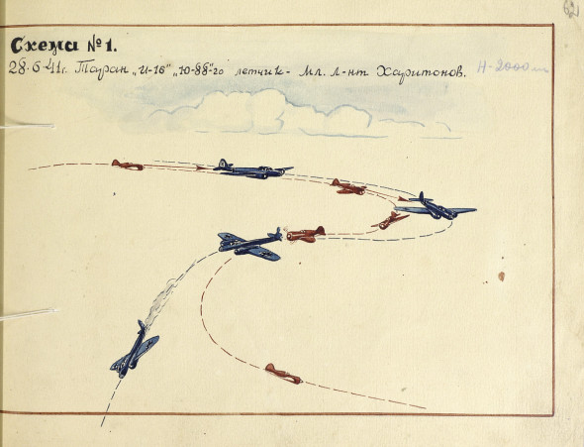
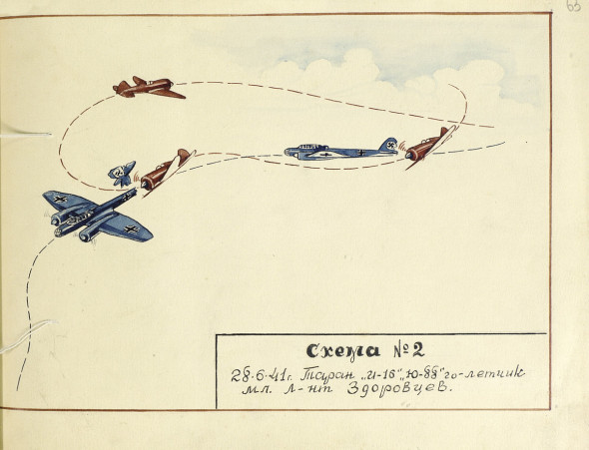
28 июня летчики – младшие лейтенанты Петр Харитонов и Степан Здоровцев первыми на Северном фронте совершили воздушный «таран».
С разницей в один час молодые отважные летчики в воздушном бою с немецкими асами пошли на таран и винтами своих самолетов отрубили хвостовое оперение гитлеровским машинам.
Как действовали герои в тот день, можно увидеть на схемах.

Slide 14
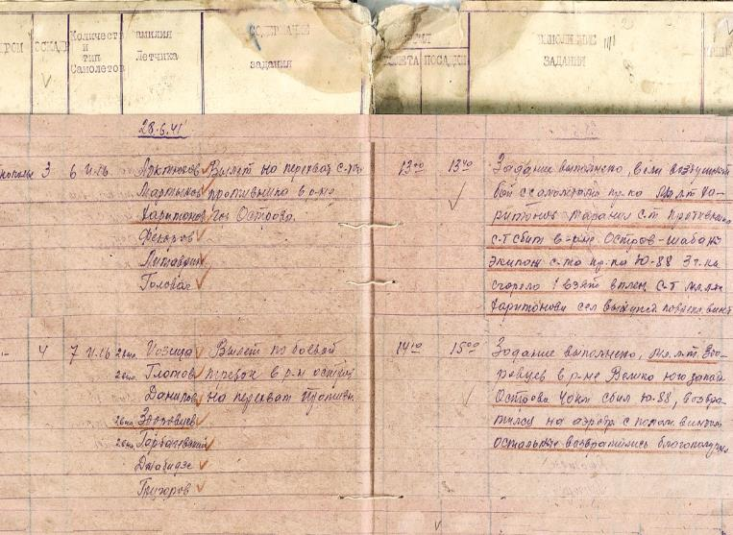
Из журнала боевых действий 158 ИАП за 28.06.1941 о выполнении заданий младшими лейтенантами Харитоновым и Здоровцевым
В журнале боевых действий 158-го истребительного авиационного полка имеется запись от 28.06.1941 о выполнении заданий младшим лейтенантом Харитоновым и младшим лейтенантом Здоровцевым.
Оба летчика живыми вернулись на свой аэродром.

Slide 15
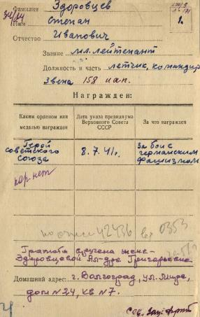
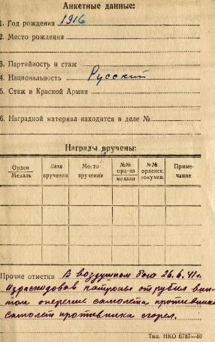
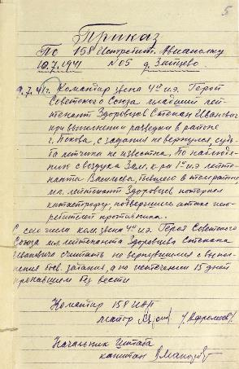
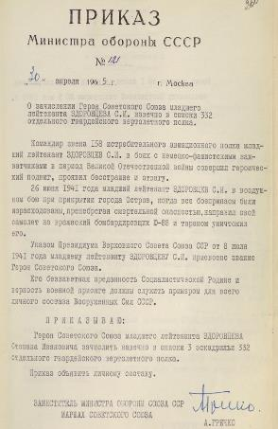
Указом Президиума Верховного Совета Союза ССР от 8.07.1941 Степан Здоровцев и Петр Харитонов были удостоены высокого звания Героев Советского Союза.
После получения звания Героя Советского Союза Степан Здоровцев ​9 июля вылетел на разведку.
На обратном пути в районе Пскова он вступил в бой с немецкими истребителями.
Его самолет был сбит, Здоровцев погиб.
В 1965 году приказом Министра обороны СССР от 30 апреля Герой Советского Союза младший лейтенант Здоровцев С.И. навечно зачислен в списки 332-го отдельного гвардейского вертолетного полка.

Slide 16
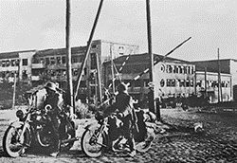
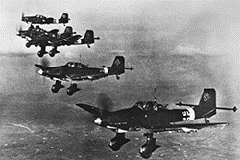
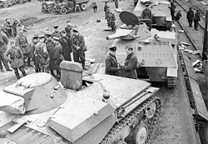
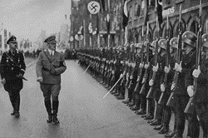
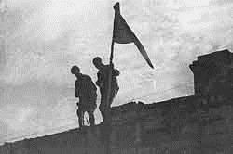
Рассекреченные архивные документы Министерства обороны
Российской Федерации рассказывают нам о стойкости и массовом героизме бойцов и командиров, давших мужественный отпор немецко-фашистским захватчикам в самом начале Великой Отечественной войны
1941-1945 годов и позволяют документально развенчивать многие лживые мифы о событиях того времени.

